Slide 1
数字电子技术基础 第二章 门电路
浙江理工大学信息学院
姜旭升
2012-9

Slide 2
内容概要
本章主要讲述数字电路的基本逻辑单元－－门电路，有TTL逻辑门、MOS逻辑门。在讨论半导体二极管和三极管及场效应管的开关特性基础上，讲解它们的电路结构、工作原理、逻辑功能、电气特性等等，为以后的学习及实际使用打下必要的基础。本章重点讨论TTL门电路和CMOS门电路。
CMOS门电路原理
CMOS电路的电气特性
TTL逻辑电路
门电路应用

Slide 3
正逻辑与负逻辑
使用高低电平来表达逻辑0或1。
正逻辑：高电平表示1，以低电平表示0；
负逻辑：低电平表示1，高电平表示0。

Slide 4
高低电平
在弱电数字系统中，形成的规范是5v为高电平，0v为低电平。但一般在高低电平的某个允许范围内都认为具有明确的逻辑状态。如图所示。逻辑电路应该在任何时候保持确定的状态。但也有可能在受到干扰的情况下，电平进入不确定的状态，甚至发生状态错误。
正逻辑电平范围

Slide 5
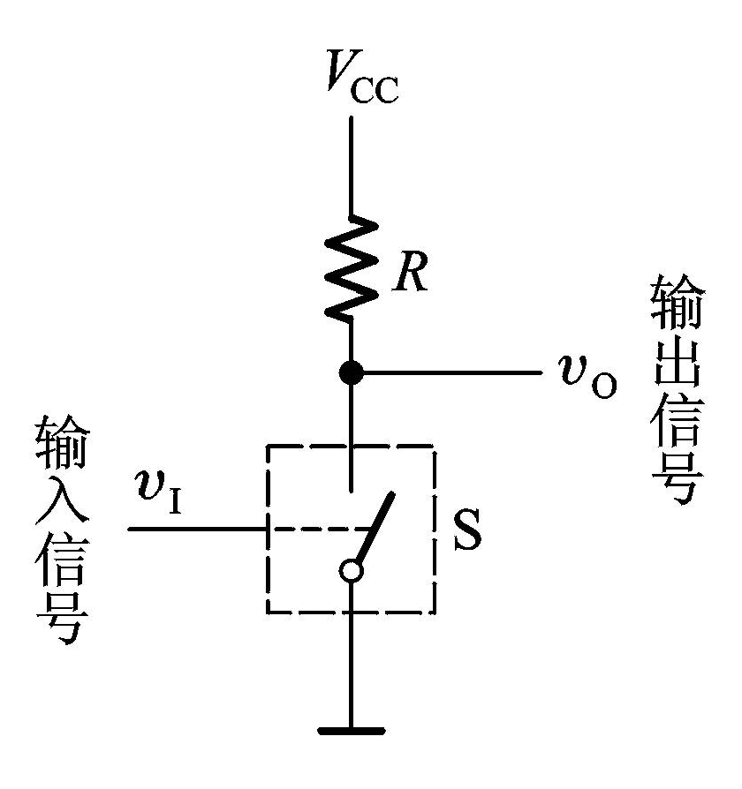
高低电平的实现

Slide 6
互补开关电路

Slide 7
CMOS门电路
CMOS逻辑门电路是在TTL器件之后，出现的应用比较广泛的数字逻辑器件，在功耗、抗干扰、带负载能力上优于TTL逻辑门，所以超大规模器件几乎都采用CMOS门电路，如存储器ROM、可编程逻辑器件PLD等。
国产的CMOS器件有CC4000(国际CD4000/MC4000)、高速54HC/74HC系列（国际MC54HC/74HC),此外还有兼容型的74HCT和74BCT系列（BiCMOS）

Slide 8
MOS管工作原理及其开关特性
各类MOS管符号

Slide 9
N沟道增强型MOSFET结构原理
MOSFET：Metal-Oxide-Semiconductor Field-Effect Transistor

Slide 10
共源接法增强型NMOS电路

Slide 11
N沟道增强型MOSFET工作原理

Slide 12
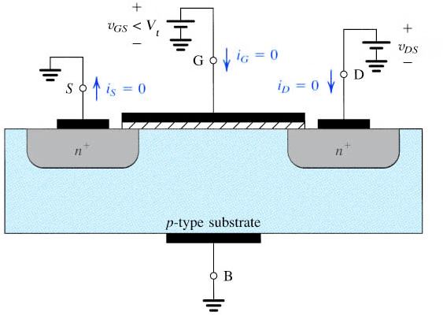
N沟道增强型MOSFET工作原理
截至状态（CUT-OFF MODE）
栅极电压太小，不足以感应出导电沟道。
V_{GS}<V_{t}, 开启电压。

Slide 13
N沟道增强型MOSFET工作原理
可变电阻区（Triode Mode ）
V_{GS} > V_{t} ，V_{DS} < V_{GS} -V_{t}

Slide 14
N沟道增强型MOSFET工作原理
恒流区
Saturation or Active or Pinch-Off Mode
V_{GS} > V_{t} , V_{DS}>=V_{GS}-V_{t}

Slide 15
输出特性和转移特性曲线
Notes:
2012-9-18

Slide 16
增强型PMOS结构原理和工作特性
PMOS的少数载流子导电沟道由“空穴”组成。需要在栅极和源极之间加负压才能感应出“空穴”沟道。输出回路的电流方向也是由源极至漏极。

Slide 17
增强型NMOS管反相器与电压传输特性

Slide 18
开关等效电路

Slide 19
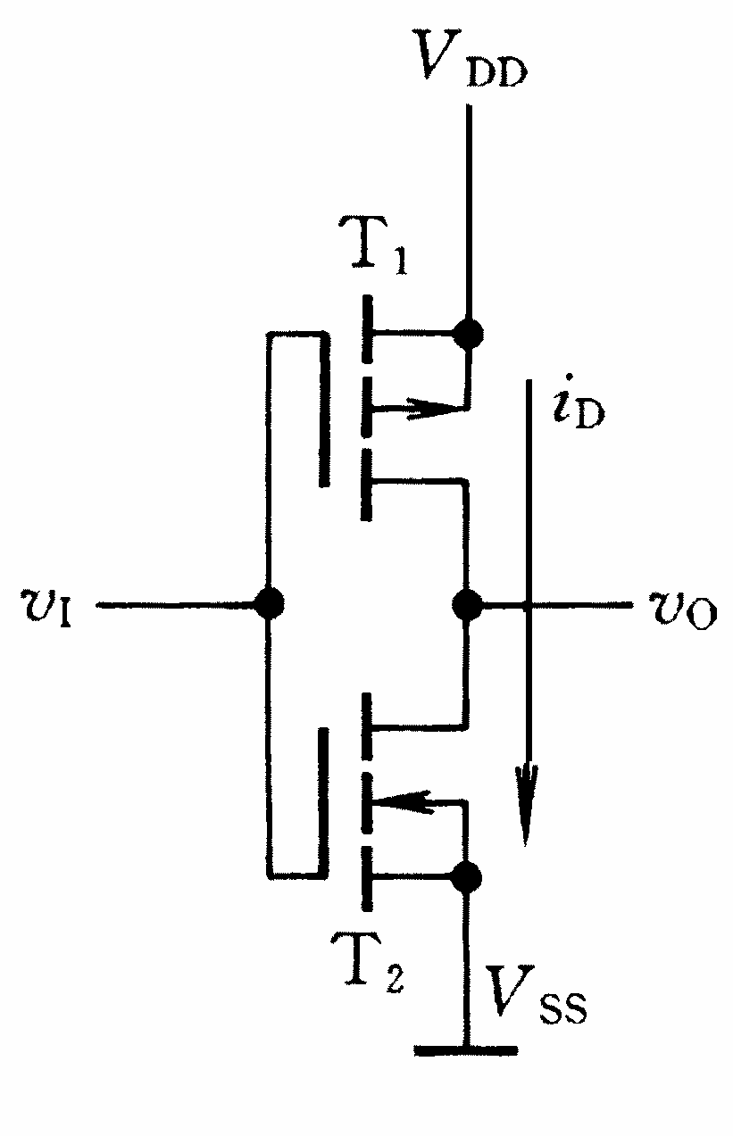
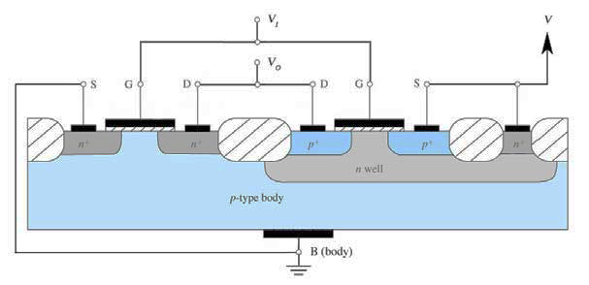
CMOS反相器（Complementary-Symmetry MOS Inverter）

Slide 20

CMOS反相器工作原理
由PMOS管T1和NMOS管T2构成互补对称电路。在输入Vi是低电平时，T1 导通而T2 截止，VDD 全部落在T2管的漏极和源极之间。输出为低电平。在输入为高电平时，T1截止而T2 导通，VDD全部落在T1管源极和漏极之间，输出低电平。
无论 vI 是高电平还是低电平，T1和T2管总是一个导通一个截止的工作状态，称为互补；
由于无论输入为低电平还是高电平， T1和T2总是有一个截止的，其截止电阻很高，故流过T1和T2的静态电流很小，故其静态功耗很小

Slide 21
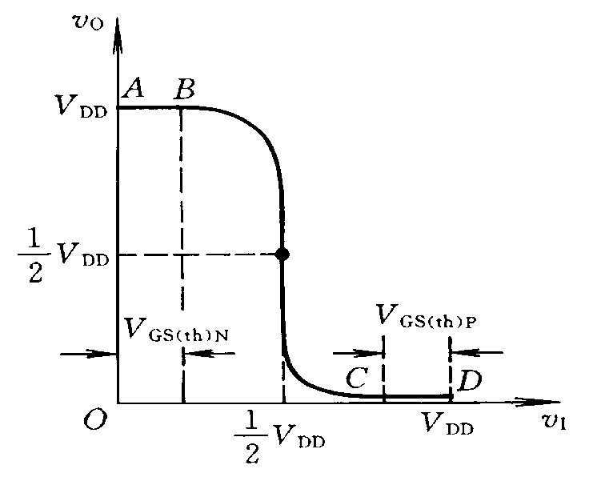
CMOS反相器电压传输特性
T₂管截止，T₁导通
T₂管进入恒流区
T₁管进入恒流区
T₁管截止，T₂导通

Slide 22
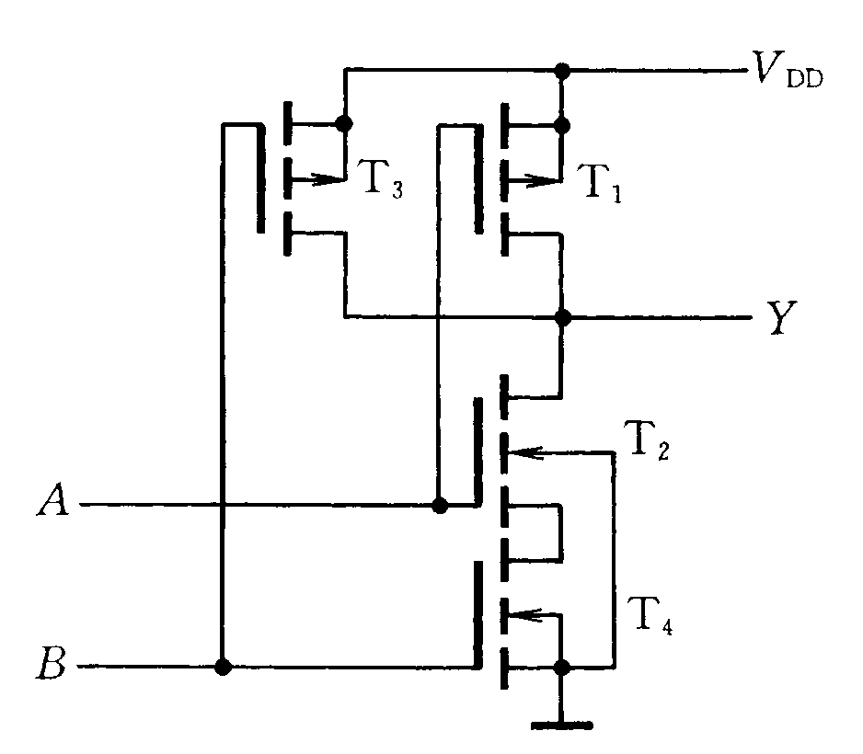
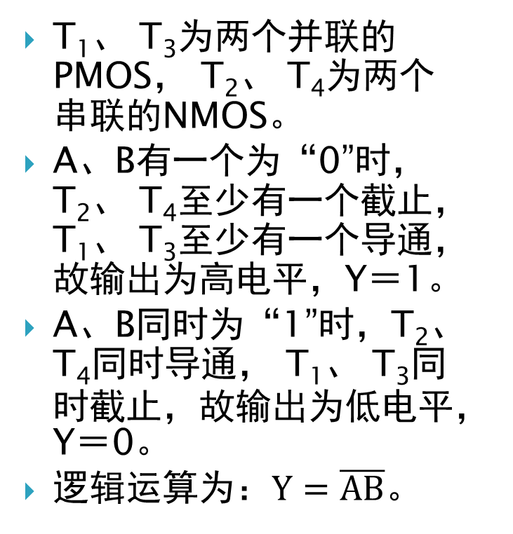
CMOS与非门
T₁、 T₃为两个并联的PMOS， T₂、 T₄为两个串联的NMOS。
A、B有一个为“0”时，T₂、 T₄至少有一个截止， T₁、 T₃至少有一个导通，故输出为高电平，Y＝1。
A、B同时为“1”时，T₂、 T₄同时导通， T₁、 T₃同时截止，故输出为低电平，Y＝0。
逻辑运算为：$Y=\overline{AB}$。

Slide 23
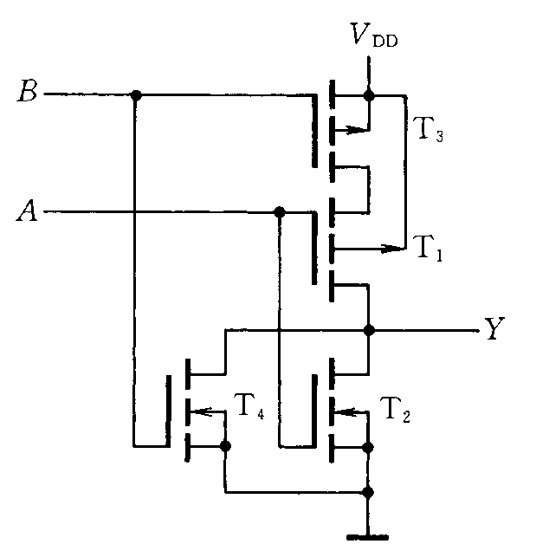
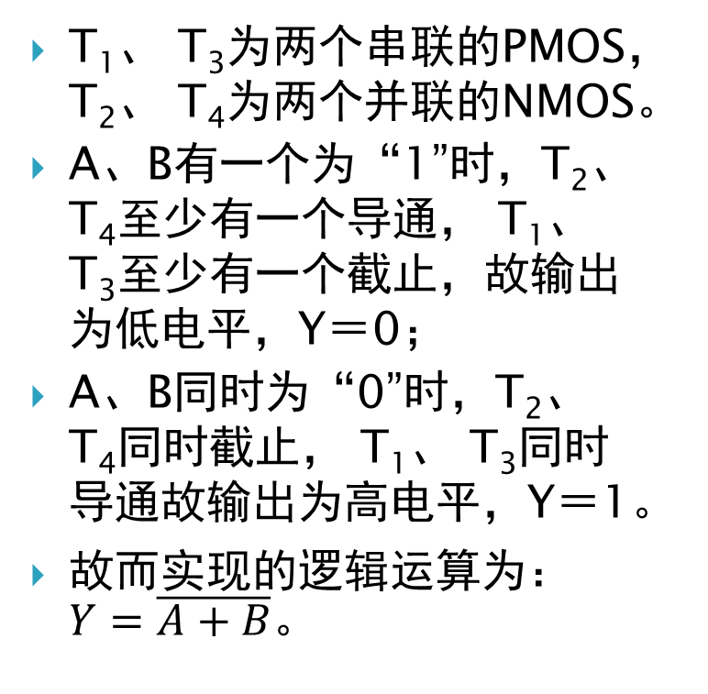
CMOS或非门
T₁、 T₃为两个串联的PMOS， T₂、 T₄为两个并联的NMOS。
A、B有一个为“1”时，T₂、 T₄至少有一个导通， T₁、 T₃至少有一个截止，故输出为低电平，Y＝0；
A、B同时为“0”时，T₂、 T₄同时截止， T₁、 T₃同时导通故输出为高电平，Y＝1。
故而实现的逻辑运算为：$Y=\overline{A+B}$。

Slide 24
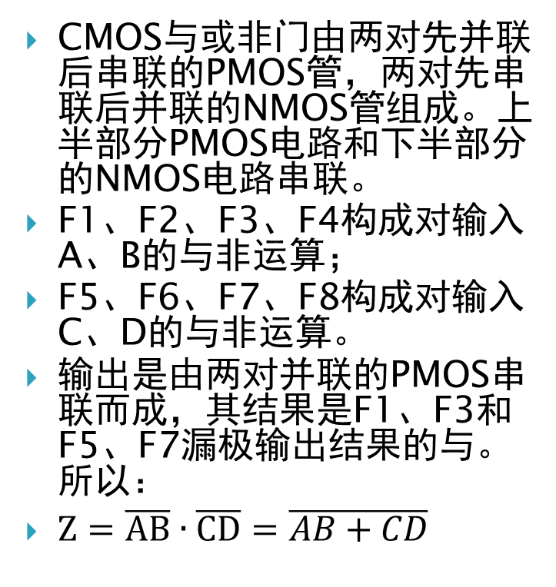
CMOS与或非门
CMOS与或非门由两对先并联后串联的PMOS管，两对先串联后并联的NMOS管组成。上半部分PMOS电路和下半部分的NMOS电路串联。
F1、F2、F3、F4构成对输入A、B的与非运算；
F5、F6、F7、F8构成对输入C、D的与非运算。
输出是由两对并联的PMOS串联而成，其结果是F1、F3和F5、F7漏极输出结果的与。所以：
$Z=\overline{AB}∙\overline{CD}=\overline{AB+CD}$

Slide 25
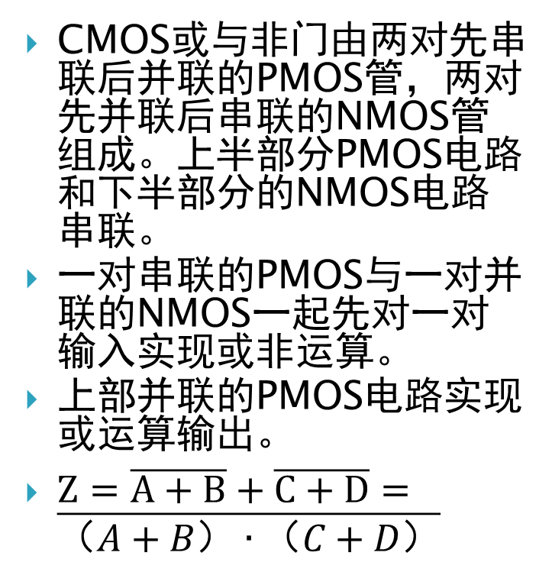
CMOS或与非门
CMOS或与非门由两对先串联后并联的PMOS管，两对先并联后串联的NMOS管组成。上半部分PMOS电路和下半部分的NMOS电路串联。
一对串联的PMOS与一对并联的NMOS一起先对一对输入实现或非运算。
上部并联的PMOS电路实现或运算输出。
$Z=\overline{A+B}+\overline{C+D}=\overline{（A+B）∙（C+D）}$

Slide 26
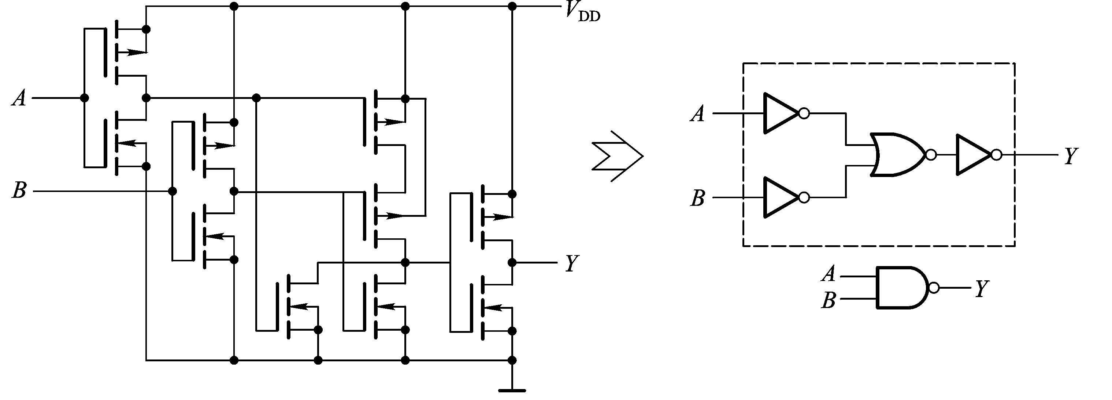
CMOS缓冲器
带输出缓冲级的CMOS门电路
由于前面所述的门电路输出部分由若干个MOS串并而成。在不同的输入信号下，这些MOS管分别处于开关状态，造成输出电阻变化很大。负载特性取决于输入信号。所以在实际应用中，CMOS输入输出电路都带有反相器作为缓冲级。

Slide 27
CMOS缓冲器
三态门：三态输出门的输出状态除了0、1两个状态外，还有另一个“高阻”态。这种电路可以用于“共享总线”的数字系统中。如果把所有的输出电路全并联到一根导线上时，输出状态必然互相干扰，使电路功能错乱。使用三态门，就可以使不使用总线的输出电路信号从总线上隔离开。

Slide 28
三态门
三态门除了输入端，还有一个控制端。下图表明一个高电平有效的三态门。在控制端为0时，输出为高阻态。

Slide 29
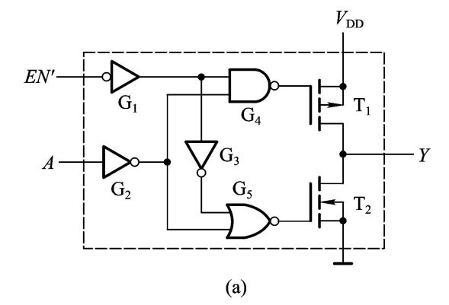
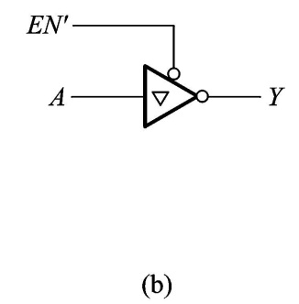
三态门
低电平有效三态反相器

Slide 30
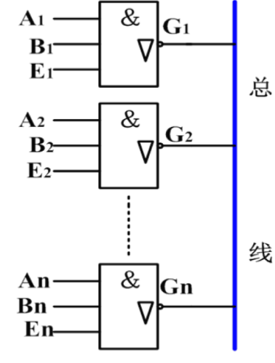
三态门应用
三态门总线结构

Slide 31
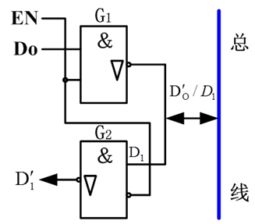
三态门应用
利用三态门进行数据的双向传输

Slide 32
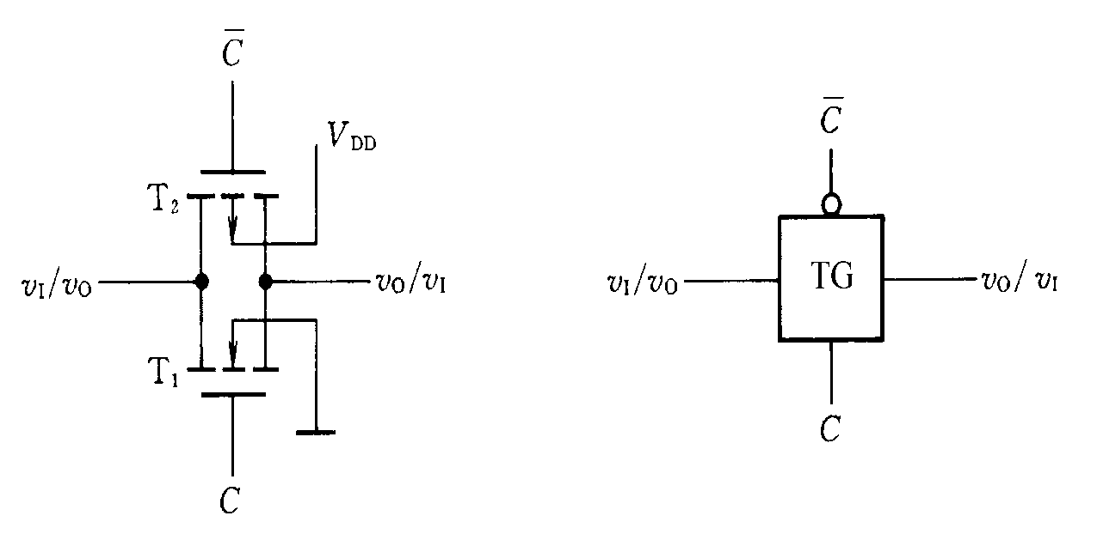
CMOS传输门
用一对互补的MOS管可以构成一个双向开关。

Slide 33
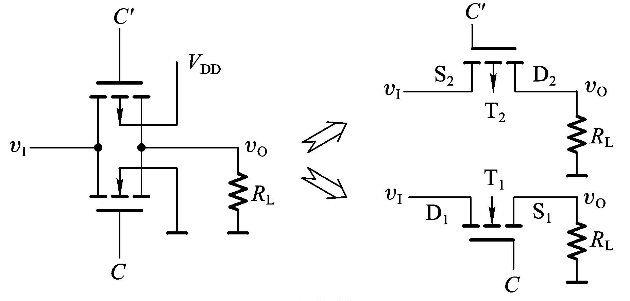
CMOS传输门工作原理
设R_{L}>> R_{ON}， V_{IH}＝ V_{DD}， V_{IL}＝0。C的高低电平为V_{DD}和0，则：
C＝0， C’＝1：
只要V_{I}在0～ V_{DD}之间变化， T₁和T₂同时截止，输入和输出为高阻态，传输门截止，输出Vo＝0。
C＝1， C’＝0：
在V_{i} 在0～ V_{DD}时，若 0< V_{i} < V_{DD}-V_{GS(th)N}，T₁管导通，输出为Vo＝Vi；
若 |V_{GS(th)P}|< V_{i} < V_{DD}，T₂管导通，输出为V_{o}＝V_{i}。
T₂导通区域
T₁导通区域
0
|V_{GS(th)P}|
V_{DD}-V_{GS(th)N}
V_{DD}
V_{i}

Slide 34
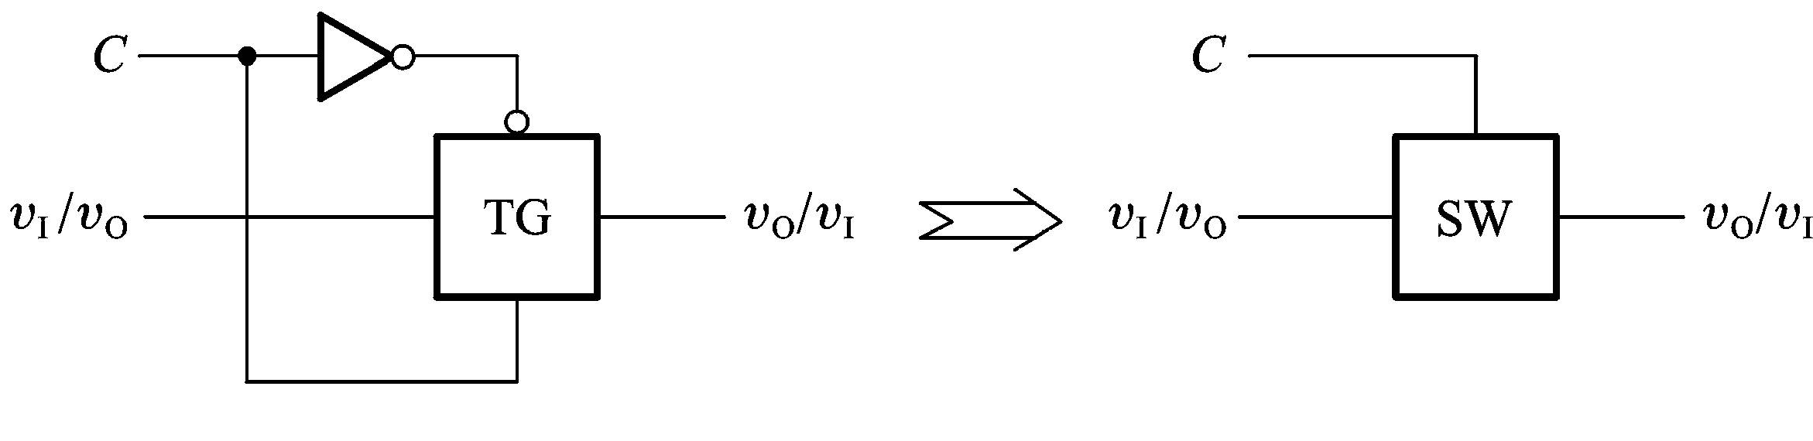
CMOS双向模拟开关
电压传输系数K_{TG}。

Slide 35
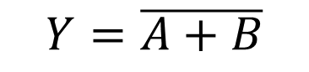
使用CMOS传输门实现逻辑运算
$$Y=\overline{A+B}$$

Slide 36
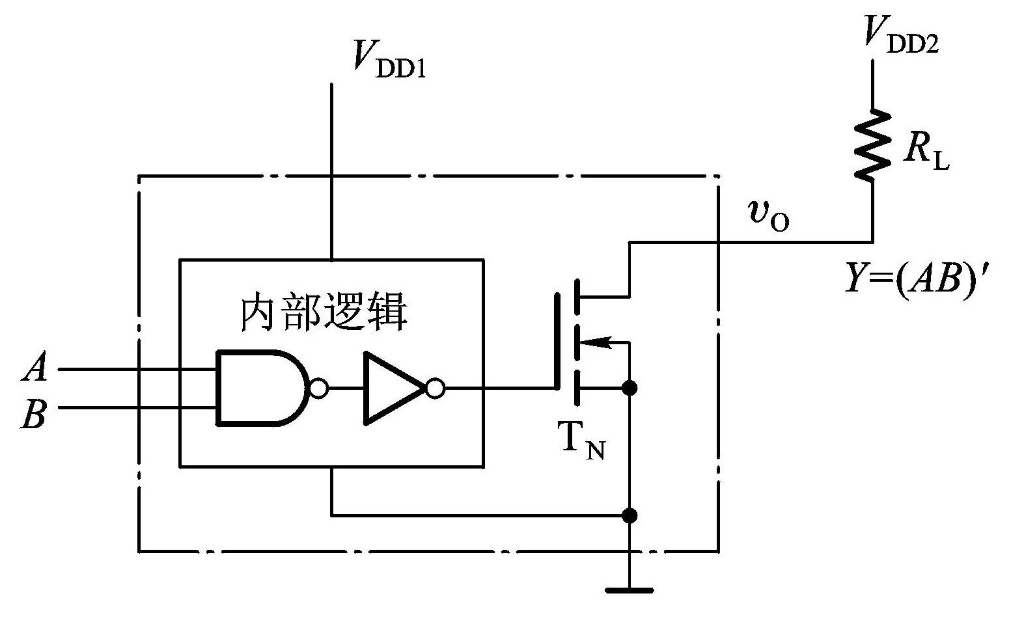
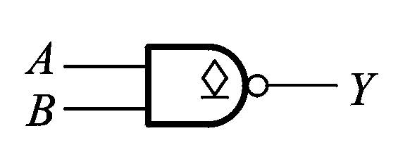
漏极开路门（OD输出门：Open-Drain Output）
为了满足输出电平的变换，输出大负载电流，以及实现“线与”功能，将CMOS门电路的输出级做成漏极开路的形式，称为漏极开路输出的门电路。

Slide 37
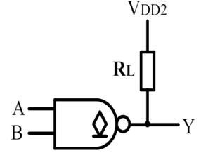
OD门工作电路

Slide 38
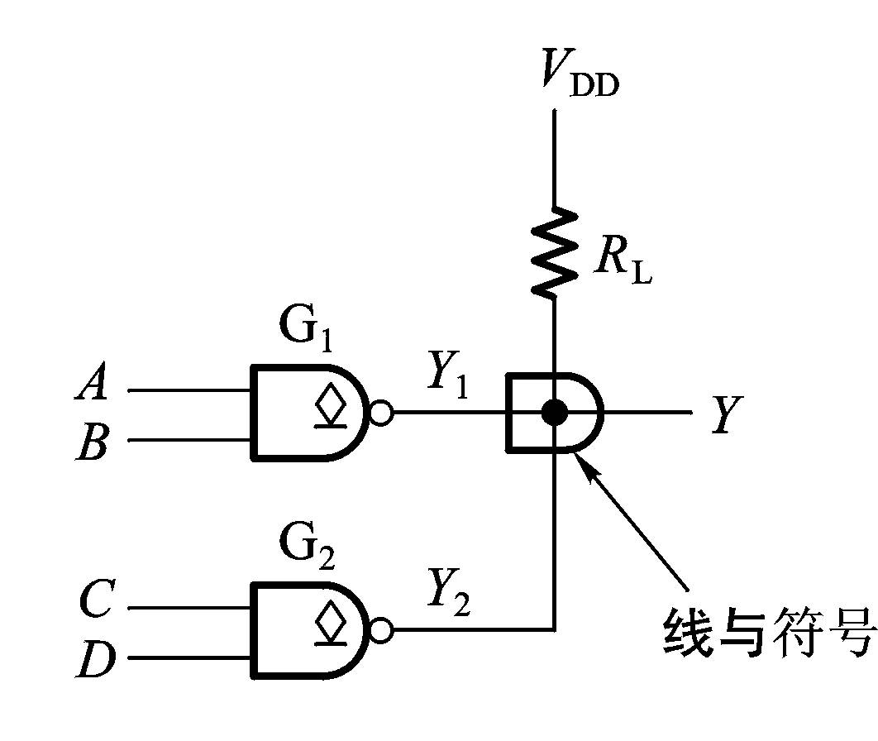
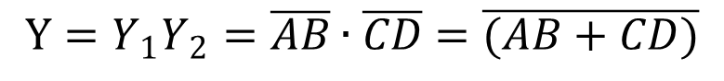
用OD门实现线与
$$Y=Y_{1}Y_{2}=\overline{AB}∙\overline{CD}=\overline{(AB+CD)}$$
实现与或非运算

Slide 39
使用OD门实现电平转换
如何计算上拉电阻R_{L}？

Slide 40
使用OD门实现数据采集
可利用选通信号SA～ SC来实现对不同通道数据的采集，并输送到母线上。接收时，利用选通信号SD～ SG来实现数据从不同通道输出。

Slide 41
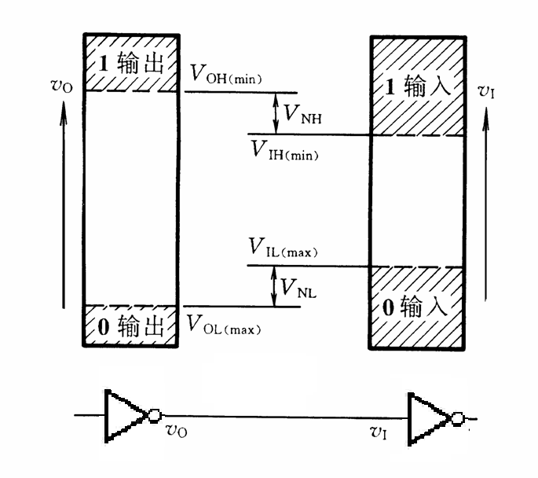

CMOS电路的电气特性
输入端噪声容限：是指在保证输出高、低电平基本不变（不超过规定范围）时，允许输入信号高、低电平的波动范围。

Slide 42
输入端噪声容限
输入端高电平的噪声容限为：V_{NH}=V_{OH(min)}-V_{IH(min)}
V_{OH(min)}是输出高电平的最小值
V_{IH(min)}是输入高电平的最小值。
输入端低电平的噪声容限是：V_{NL}=V_{IL(max)}-V_{oL(max)}。
V_{IL(max)}是输入低电平的最大值，
V_{oL(max)}是输出低电平的最大值

Slide 43
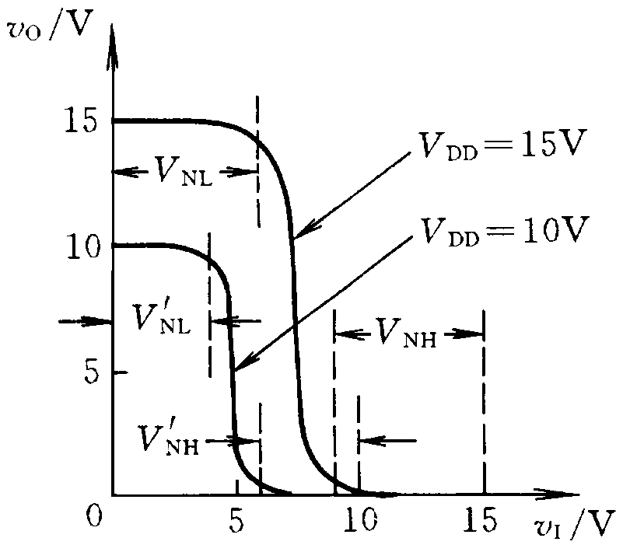
提高噪声容限
测试结果表明，在输出高低电平的变化不大於限定的10%V_{DD}情况下，输入信号的高、低电平允许的最大变化量大于30%V_{DD}。于是可以通过提高电压的方式去提高噪声容限。

Slide 44
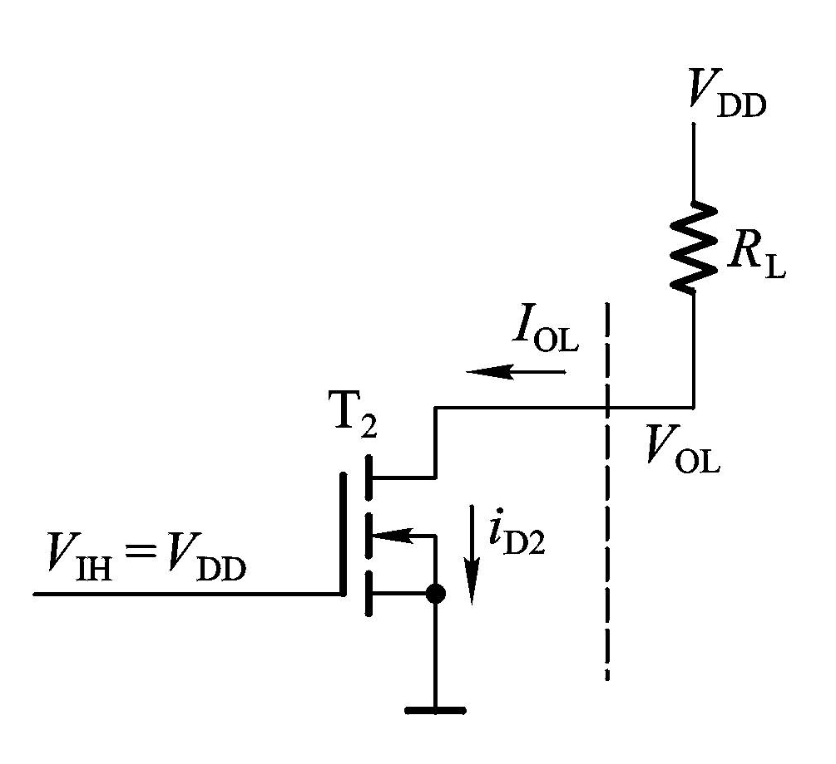
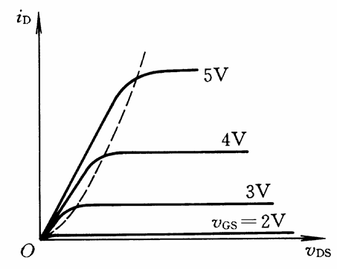
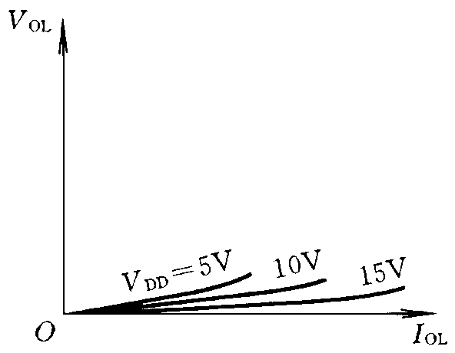
电路的负载特性
低电平输出：在低电平输出时，输出端的NMOS导通而PMOS截止。负载电流“灌入”输出端NMOS管。假设导通电阻是R_{N}，负载电流是I_{oL}，那么输出电压应该是V_{OL}=R_{N}I_{OL}。必须保证其不高于输出低电平V_{OL(MAX)}。所以负载电流必须小于V_{OL(MAX)}/R_{N}。

Slide 45
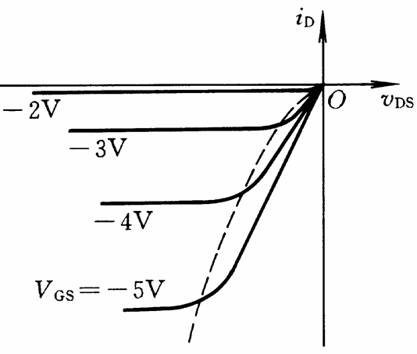
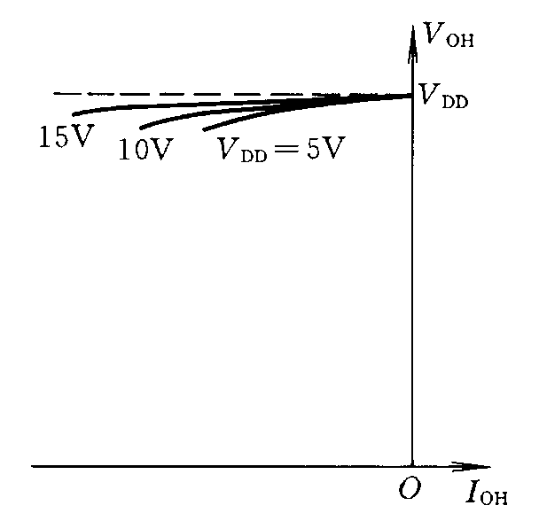
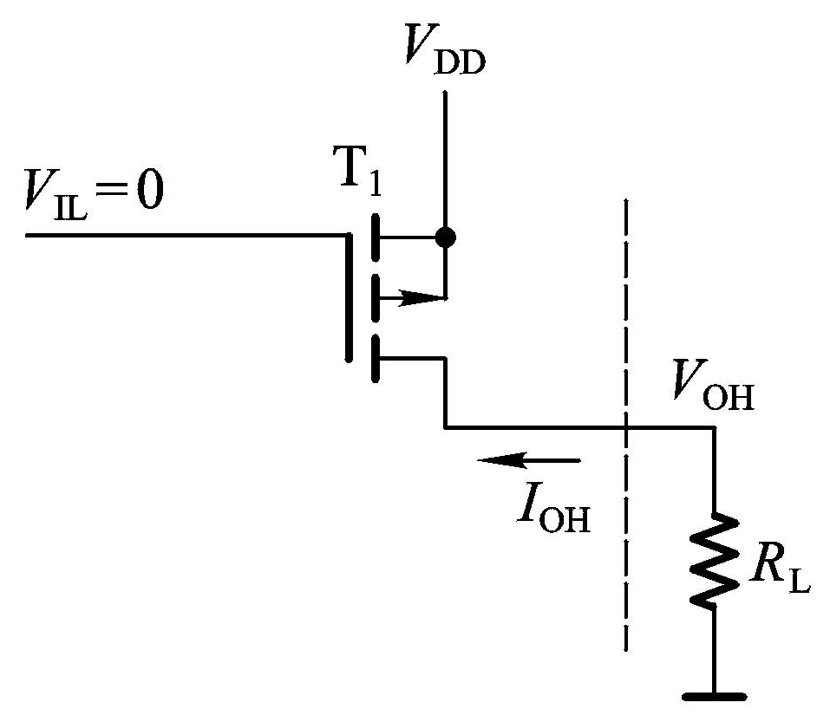
电路的负载特性
高电平输出：在高电平输出时，输出端的NMOS截止，PMOS导通。负载电流经PMOS导电沟道由电源V_{DD}流出到负载电阻。这一过程被形象地称为“拉电流”。必须保证在PMOS上的管压降不得大于使输出电压低于V_{OH(MIN)}的值。则“拉电流”也不能过大。

Slide 46
扇入与扇出系数
扇入：某种门电路的输入端数目；
扇出：能有效驱动同类型门电路的个数。
一种门电路往往是通过输出管串联的形式实现“与”“或”运算，当串联的MOS管越多，输出管内压降就会上升到电平逻辑错误的程度。同样，如果需要驱动的门太多，那么较大的驱动电流也可以造成很大的管压降。

Slide 47
扇出系数的计算
扇出系数：

Slide 48
CMOS门电路的动态特性
信号转换时延
由于MOS管的寄生电容和负载电容的存在，使得传输信号波形不再是标准的矩形波（方波），而是梯形波。这样信号从一个逻辑状态转换到另一个逻辑状态所需的时间称为转换时延。
V_{IHMIN}
V_{ILMAX}
t_{r}
t_{f}

Slide 49
信号转换时延的计算

Slide 50
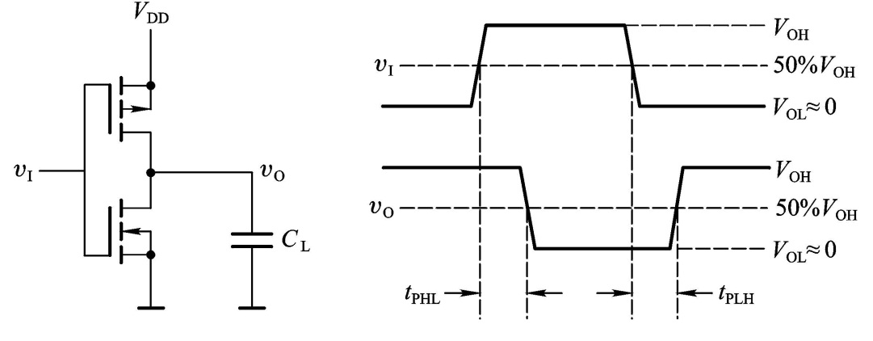
传输时延
输出信号滞后于输入信号的变化，称为传输时延。
t_{PHL}－输入电压前沿上升到幅值的50％与输出后沿下降到幅值的50％之间的时间差值；
t_{PLH}－输入电压后沿下降到幅值的50％与输出前沿上升到幅值的50％之间的时间差值；
t_{pd}－平均传输延迟时间，t_{pd}＝（ t_{PHL}＋ t_{PLH}）/ 2。

Slide 51
CMOS电路的动态功耗
u_{i}
t
i_{n}
i_{p}
t

Slide 52
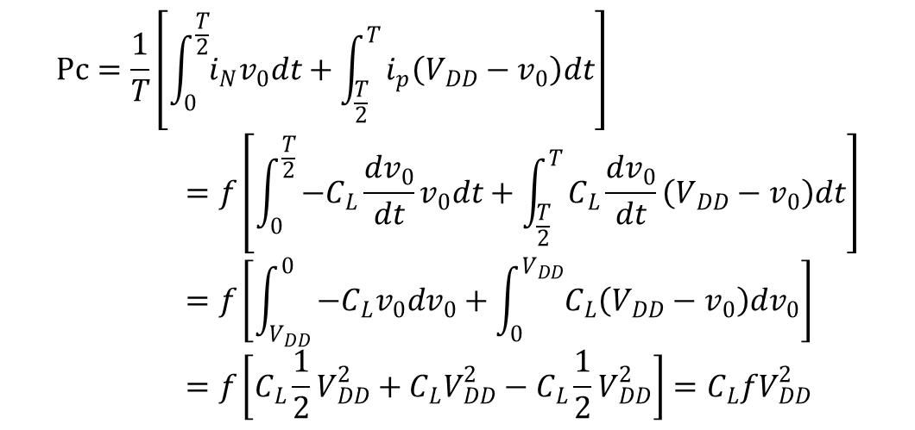
CMOS电路的动态功耗
动态功耗计算：在一个周期内，CMOS反相器分别经历PMOS充电和NMOS放电的过程。管上由于分布电容充放电所引起的平均功耗可以用以下方法计算。
$$Pc=\frac{1}{T}\left[\int_{0}^{\frac{T}{2}}{i_{N}v_{0}dt}+\int_{\frac{T}{2}}^{T}{i_{p}\left(V_{DD}−v_{0}\right)dt}\right]=f\left[\int_{0}^{\frac{T}{2}}{−C_{L}\frac{dv_{0}}{dt}v_{0}dt}+\int_{\frac{T}{2}}^{T}{C_{L}\frac{dv_{0}}{dt}\left(V_{DD}−v_{0}\right)dt}\right]=f\left[\int_{V_{DD}}^{0}{−C_{L}v_{0}dv_{0}+\int_{0}^{V_{DD}}{C_{L}\left(V_{DD}−v_{0}\right)dv_{0}}}\right]=f\left[C_{L}\frac{1}{2}V_{DD}^{2}+C_{L}V_{DD}^{2}−C_{L}\frac{1}{2}V_{DD}^{2}\right]=C_{L}fV_{DD}^{2}$$

Slide 53
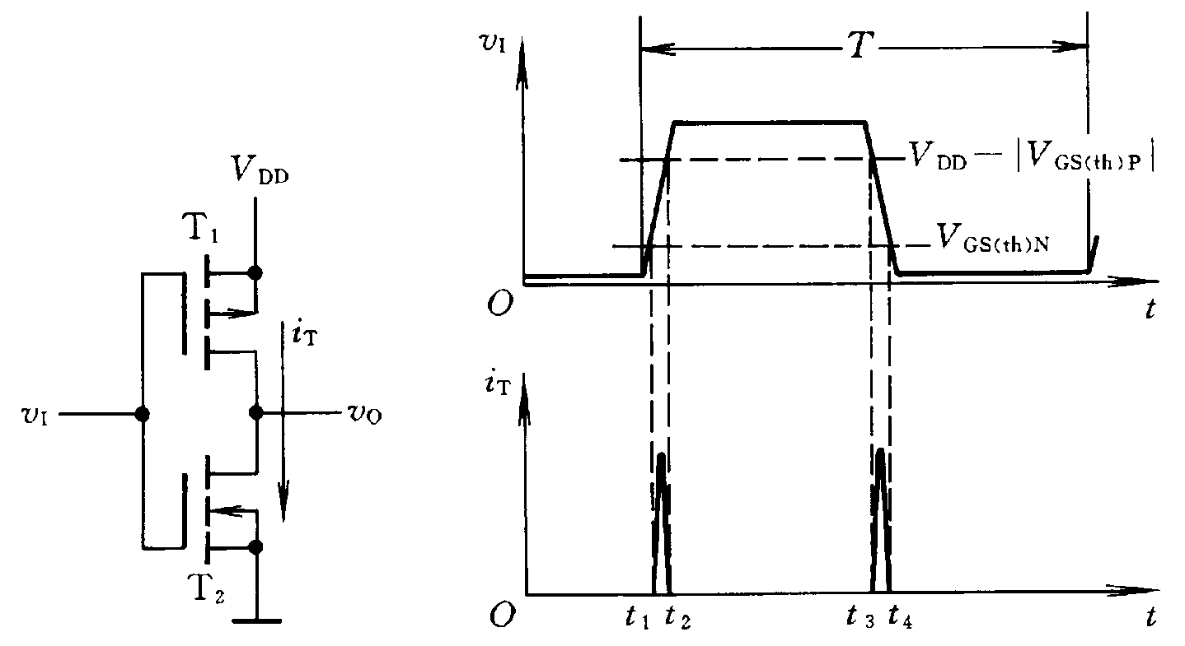
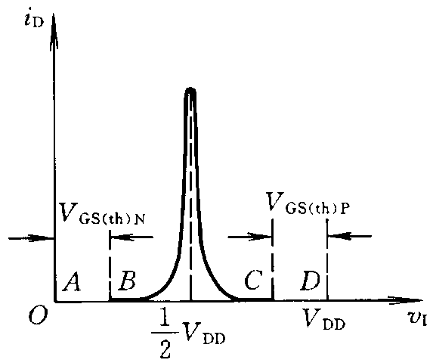
CMOS电路的瞬时导通功耗
在v_{I}＝V_{DD} / 2附近处，两个互补MOS管同时导通，漏极电流最大，呈尖峰状态。

Slide 54
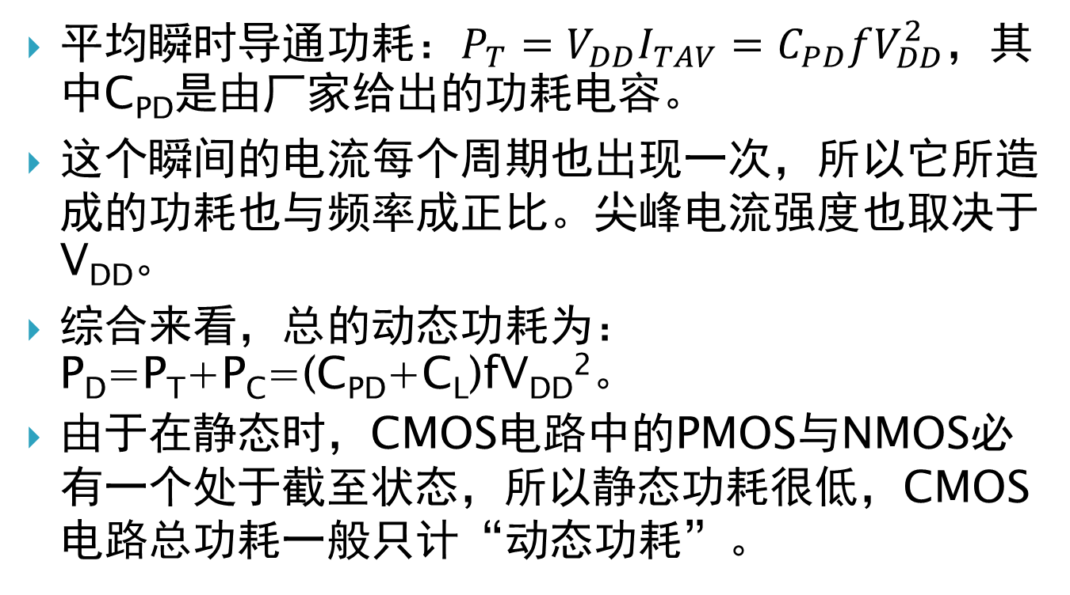
CMOS电路总动态功耗
平均瞬时导通功耗：$P_{T}=V_{DD}I_{TAV}=C_{PD}fV_{DD}^{2}$，其中C_{PD}是由厂家给出的功耗电容。
这个瞬间的电流每个周期也出现一次，所以它所造成的功耗也与频率成正比。尖峰电流强度也取决于V_{DD}。
综合来看，总的动态功耗为：P_{D}=P_{T}+P_{C}=(C_{PD}+C_{L})fV_{DD}²。
由于在静态时，CMOS电路中的PMOS与NMOS必有一个处于截至状态，所以静态功耗很低，CMOS电路总功耗一般只计“动态功耗”。

Slide 55
集成芯片的数据手册所含主要信息
自学：http://www.elecfans.com/dianzichangshi/200712196706.html

Slide 56
TTL逻辑电路（Transistor-Transistor-Logic）
以双极型晶体管作为开关组件构成的逻辑电路。由于载流子种类有两种，所以称为双极型电路。双极型晶体管用作开关状态时，只使用其中的“截止”和“饱和”两种工作状态。三极管输出特性中的放大区，在模拟电路中用作信号比例运算用，但在数字电路中，线性的放大区却代表逻辑状态的不确定性，予以回避。

Slide 57
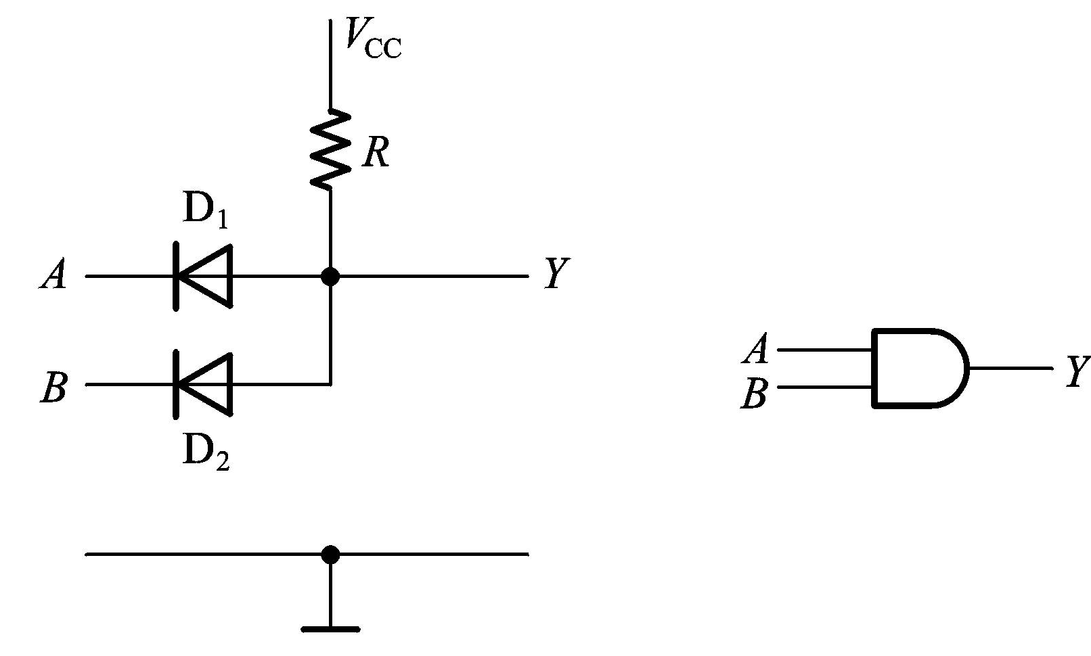
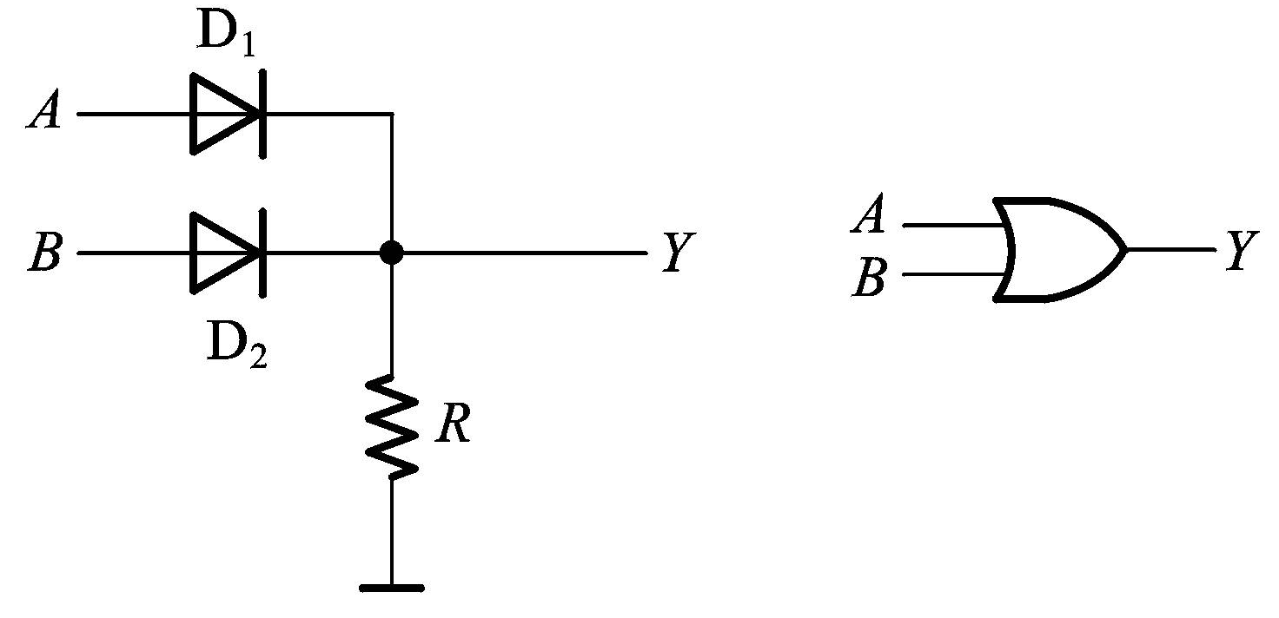
二极管与门与二极管或门

Slide 58
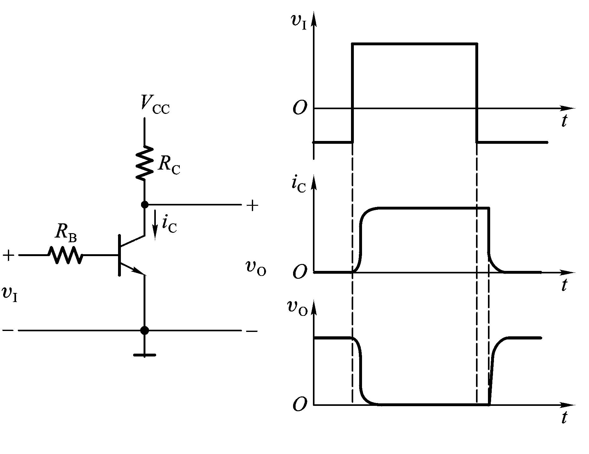
三极管反相器和传输特性

Slide 59
TTL集成门电路系列
标准通用系列：国产型号为CT54/74系列，与国际上SN54/74系列相当，部标型号为T1000系列。
高速系列：国产型号为CT54H/74H系列，与国际上SN54H/74H系列相当，部标型号为T2000系列。
肖特基系列：国产型号为CT54S/74S系列，与国际上SN54S/74S系列相当，部标型号为T3000系列。
低功耗肖特基系列：国产型号为CT54LS/74LS系列，与国际上SN54LS/74LS系列相当，部标型号为T4000系列。

Slide 60
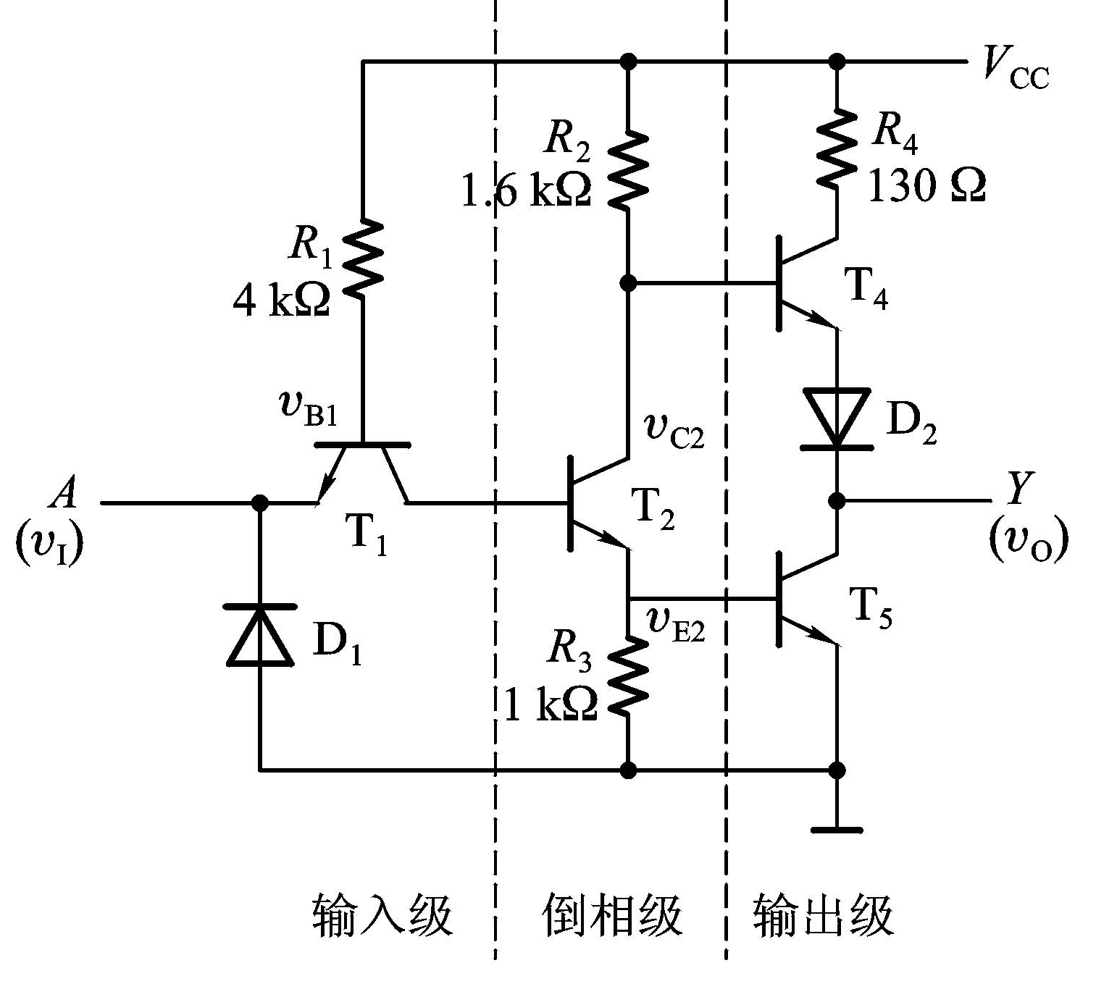
TTL反相器构造及原理

Slide 61
TTL反相器构造及原理
输入低电平（V_{I}=0.2v）
T₁管be结导通。V_{B1}被钳制在0.9v，此时T₂管截止，T₅截止，T₄饱和导通。Vo＝V_{OH}≈V_{CC} －I_{C2}R₂－2V_{ON}≈3.4V。
输入高电平（V_{IH}=3.4v）
T₁管bc节导通，T₂导通，T₄截止，T₅导通饱和，输出Vo为T₅管的饱和压降，V_{o}=V_{OL}=0.2V。此时V_{B1}的电压约为三个PN结正向导通压降，为2.1V左右。
二极管D₁是输入级的钳位二极管
抑制负脉冲干扰；
保护T1发射极，防止输入为负电压时，电流过大，它可允许最大电流为20mA。
二极管D₂确保T₅饱和时，T₄能可靠地截止。

Slide 62
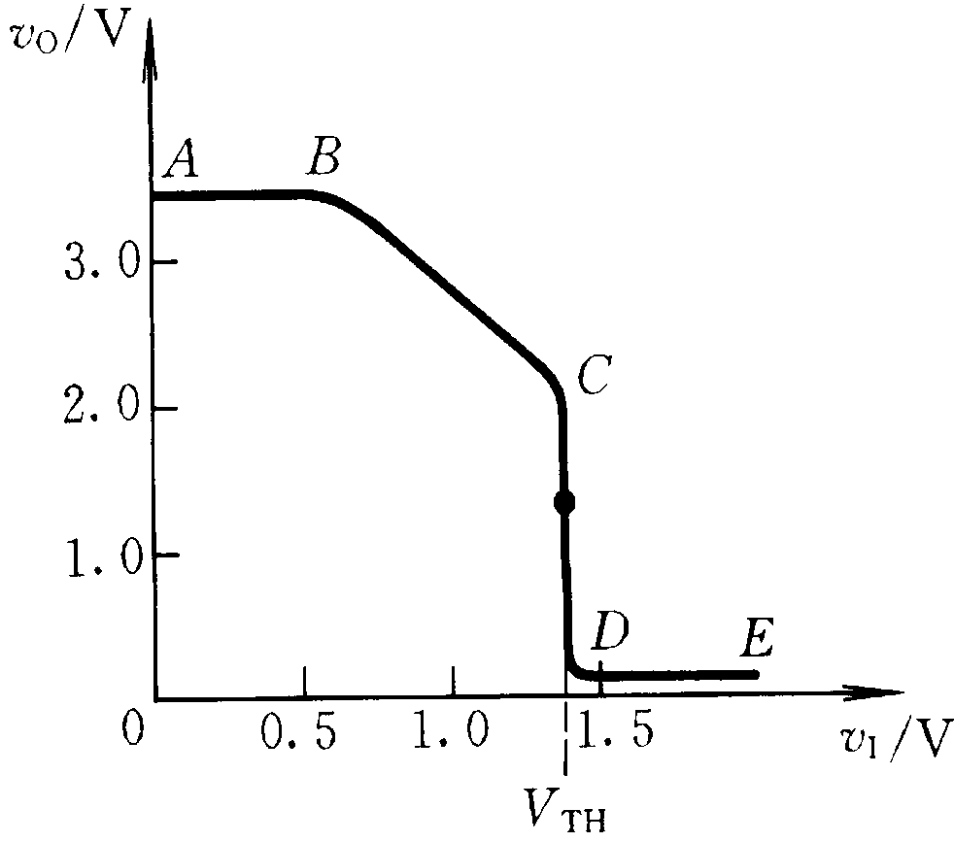
TTL反相器的电压传输特性
截止区V_{I}<=0.6v
线性区
转折区
饱和区

Slide 63
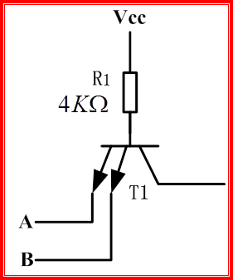
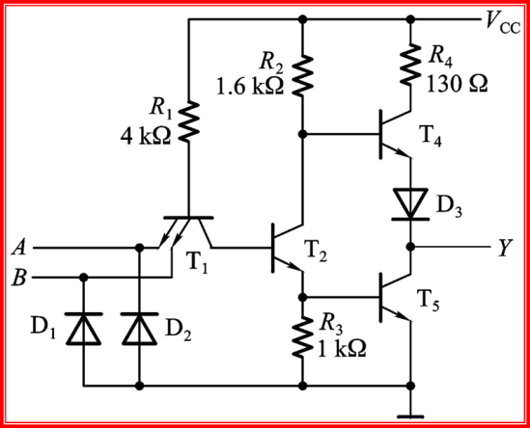
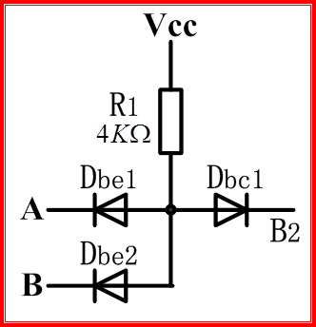
TTL与非门电路

Slide 64
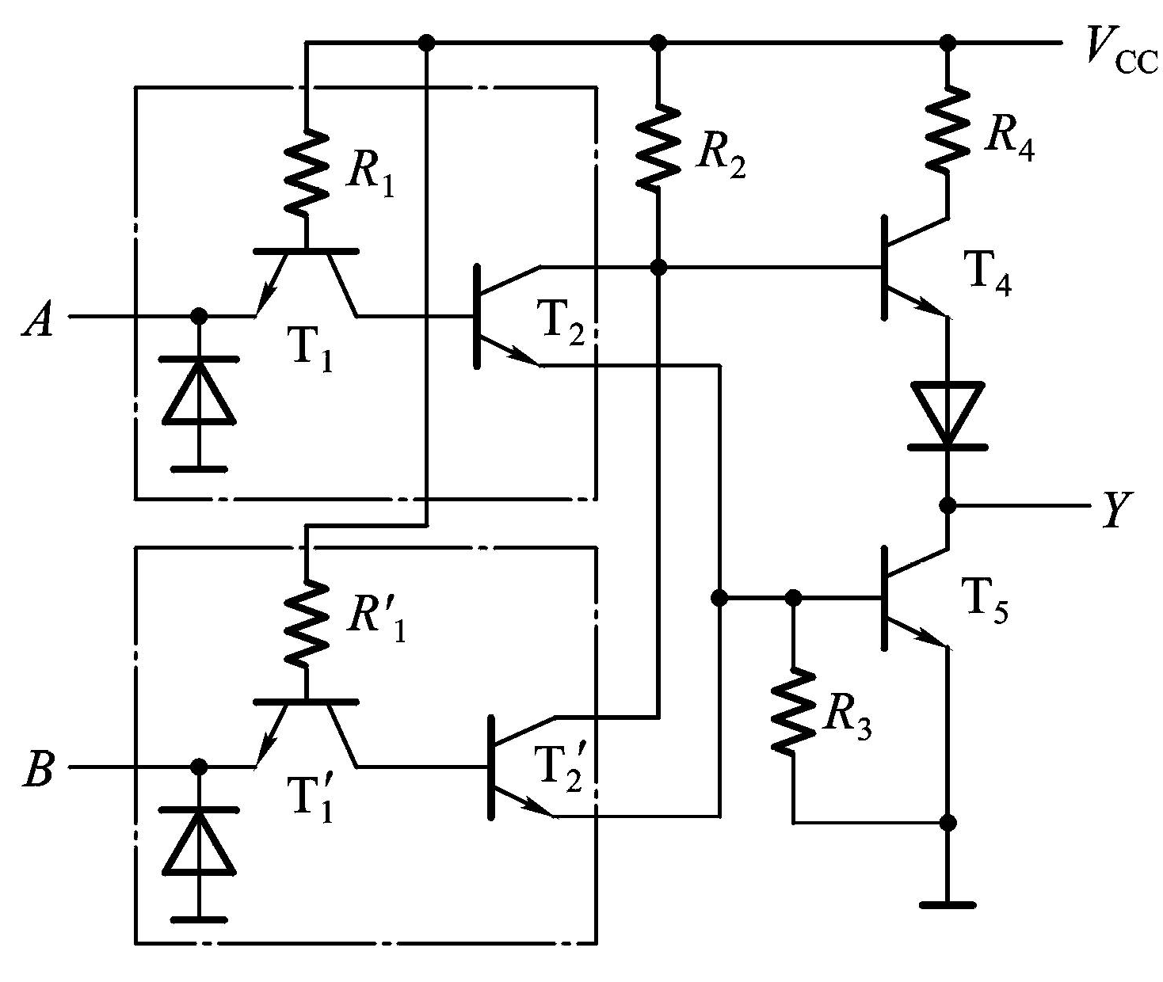
TTL或非门电路

Slide 65
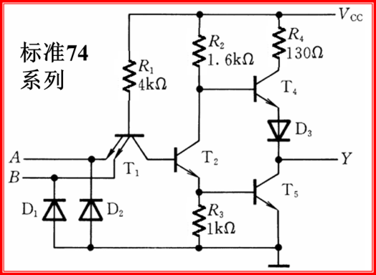
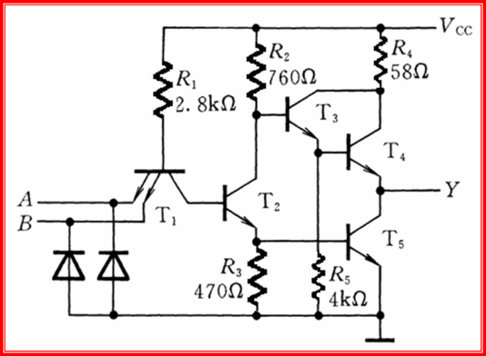
各类TTL改进型电路
使用达林顿复合管输出，输出电路具有很大的电流放大倍数，显著地降低了输出电阻。改善了输出特性。
74H系列，电阻减小，转换速度加快，功耗增加。

Slide 66
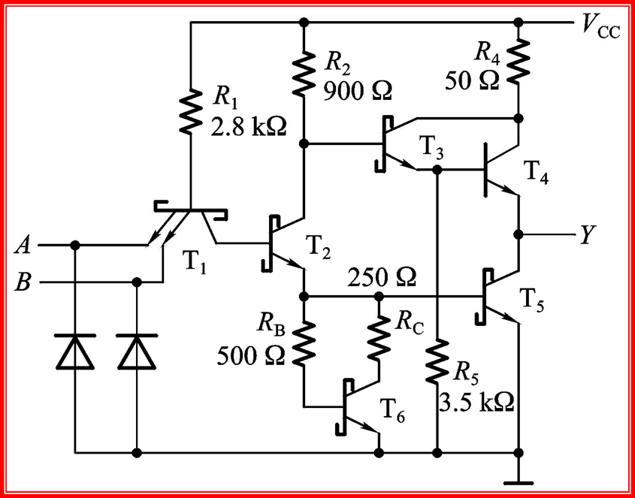

肖特基系列74S/54S（Schottky TTL）
势垒二极管－SBD的开启电压很低，只有0.3V～0.4V，故三极管的集电结（b－c结）正向偏置后，SBD先导通，并把b－c结电压钳位在0.3V～0.4V。有效地制止三极管进入过饱和状态，提高管子的开关速度。
使用T₆组成有源泄放回路。截止时阻值高，导通时阻值低。

Slide 67

74LS系列
使用SBD取代多发射极三极管作为输入电路；
增加D₃作为T₄的基极泄放通路，D₄作为负载电容的泄放通路。
提高阻值，降低功耗。

Slide 68

74S系列电压传输特性

Slide 69

集电极开路门（OC-Open Collector Gate）
与CMOS漏极开路门一样，为了实现“线与”功能，TTL电路中也有集电极开路门设计。
在一般情况下，门电路的输出是不可以直接并联在一起的。

Slide 70

集电极开路门（OC-Open Collector Gate）
推拉式输出电路结构的局限性：
① 输出电平不可调
② 负载能力不强，尤其是高电平输出
③ 输出端不能并联使用
集电极开路门

Slide 71


OC门的工作电路

Slide 72

OC门的线与功能
$$Y=Y_{1}Y_{2}=\overline{AB}∙\overline{CD}$$

Slide 73

TTL三态门电路
当反相器输入EN’为高电平时，P点被钳制为低电平，T₄、T₅管均截止，输出为高阻态。
当反相器输入EN'为低电平时，P点为高电平，D反向截止。此时电路功能是普通的与非门。

Slide 74


三态门构成总线和双向传输电路
数据的双向传输
总线结构

Slide 75
TTL电路的电气特性
例2-3：根据表2-4（P43）计算74LS00的扇出系数。
解：
输出高电平扇出数：
输出低电平扇出数：
扇出系数：N=Min{N_{H},N_{L}}=20。

Slide 76
其它高速逻辑电路（自学）
2.5.1 发射极耦合逻辑电路
2.5.2 Bi-CMOS电路

Slide 77
集成门电路的应用和注意事项
CMOS器件和TTL器件的负载特性
无论是CMOS器件还是TTL器件，对同类负载门的数目都是有限制的。CMOS门主要受下级门寄生电容所造成的动态功耗限制，与工作频率电压有关。而TTL门主要受扇出系数的限制。必须保证高低电平输出时，拉灌电流的值不得超过最大限值。

Slide 78
集成芯片使用中的问题
CMOS电路必须隔绝静电；
空闲输入端处理：
CMOS空闲输入端的处理：不可悬空。对于“与”运算输入端，可以通过电阻接高电平；对于“或”运算输入端，可以通过电阻接地。
TTL门电路空闲输入端处理：悬空相当于接入高电平。一般情况下，接入一个小阻值电阻，相当于接入低电平。如果接入的电阻阻值够大，则相当于接入高电平。对于“与”输入运算，应当接入一个大电阻，而对于“或”输入运算，应该接入小电阻。可以根据最高输入低电平和最低输入高电平的值来计算接入的阻值大小。

Slide 79
计算空闲接地电阻
相当于低电平时：
相当于高电平时：

Slide 80
TTL输入端负载特性
一般对于输入端通过电阻接地的TTL门电路，
当RP≤0.7KΩ时，构成低电平输入方式；
当RP≥1.5KΩ时，构成高电平输入方式。

Slide 81
输出开路门的应用
试为右图电路中的外接电阻RL选定合适的阻值。已知G1、G2为OC门，输出管截止时的漏电流为I_{OH}＝200μA，输出管导通时允许的最大负载电流为I_{OLmax}＝16mA。G3、G4和G5均为74系列与非门，它们的低电平输入电流为I_{IL}＝1mA，高电平输入电流为I_{IH}＝40μA。，要求OC门的高电平V_{OH}≥3.0V，低电平V_{OL}≤0.4V。

Slide 82
OC门线与电阻计算
解：R_{L}的选择受两个方面的控制。第一，在Y输出高电平时，经由R_{L}所造成的压降必须保证满足后续门输入高电平的要求。即：V_{cc}-V_{RL}〉V_{OH}。第二，在Y输出低电平时，经由R_{L}的压降，又必须使Y点的电平低于V_{OL}，灌入的电流不能超过I_{OLMAX}。

Slide 83

OC门线与电阻计算
输出高电平时：
$R_{LMAX}=\frac{V_{cc}−V_{OHMIN}}{2I_{OH}+9I_{IH}}=\frac{5−3}{2∗0.2+9∗0.04}=2.63(KΩ)$
输出低电平时：
$R_{LMIN}=\frac{V_{CC}−V_{OLMAX}}{I_{OLMAX}−9I_{IL}}=\frac{5−0.4}{16−3∗1}=0.35(KΩ)$
可取R=1 KΩ。

Slide 84

OC门总线数据传输
如果S_{A}=1，S_{D}=1，而其它选通信号为0的情况下，总线上的信号就是$\overline{A}$，而$D=$A。E，F，G始终为1。这样就实现了一根总线的复用。

Slide 85
OC门实现电平转换
一般TTL与非门的电平为0 ~ 3.6V,若需要逻辑电平为0 ~12V的逻辑电平，只要将负载电阻接到12V电源即可，其电路如图所示。

Slide 86

OD门驱动大电流负载
假设发光二极管导通压降为1.9V，电流为10-25mA，V_{d}=5v，OD门的V_{OLMAX}=0.37v。那么，在A，B均为1时，两个NMOS均导通，此时LED发光，在R上的压降应该是：5-1.9-0.37=2.73V。根据LED的电流范围可以计算出R的阻值范围是：
$\frac{2.73V}{25mA}≤R≤\frac{2.73V}{10mA},$
$109Ω≤R≤273Ω$

Slide 87
接口电路
由于现在大规模集成电路中，存在着TTL和CMOS两种逻辑电路，故经常会遇到两种电路连接问题，即TTL和CMOS 电路的接口问题。而且为了降低功耗，提高集成度，芯片的供电电压也越来越低。无论何种门作为驱动门，都必须为负载门提供合乎标准的高、低电平和足够的驱动电流。即要满足下列各式：

Slide 88

用TTL电路驱动4000系列和74HC系列CMOS电路

Slide 89
上拉电阻
在CMOS电路的电源电压较高时，CMOS电路要求的V_{IHmin}比较高，超过TTL电路输出端能承受的电压，故应采取TTL的集电极开路（OC门），其上拉电阻R_{U}的计算与OC门的相同。

Slide 90

用74HC/74HCT系列CMOS电路驱动74系列TTL电路
可见用74HC/74HCT系列CMOS电路驱动74系列TTL电路能满足一定量的扇出系数。

Slide 91
小结
熟练掌握CMOS和TTL与非门的逻辑功能，电气特性、参数和使用方法；
正确理解CMOS和TTL门电路结构和工作原理；
掌握门电路的三种输出结构：推拉、三态和开路；
掌握OD（OC）门的应用；
了解CMOS传输门的工作原理和其它逻辑门电路。

Slide 92
习题
2-3
2-7
2-9
2-13

